Slide 1
BERT

Slide 2
Векторное представление предложений

Slide 3
Что такое векторное представление предложения?
Вектор небольшой размерности (~300 компонент)
Размерность вектора не зависит от количества слов в предложении
Каждому предложению соответствует один вектор
Чем ближе предложения по смыслу, тем ближе вектора предложений
Лев - царь зверей
Белка и Стрелка летят в космос
Зеленая стрелка разрешает поворот

Slide 4



Зачем нужны векторные представления предложений?
Измерять близость между предложениями
Похожие заголовки новостей
Похожие реплики в диалоговой системе
Хочу заказать ужин
Нужна доставка еды на вечер
Привези поесть на ночь
Закажи такси
Поеду домой на такси
Вызвать такси на работу
Поставь будильник на утро
Разбуди меня завтра пораньше
Мне нужно встать завтра непоздно

Slide 5
Зачем нужны векторные представления предложений?
Хорошее признаковое пространство для классификации предложений
Пример: определение намерения (интента) пользователя
Хочу заказать ужин
Нужна доставка еды на вечер
Привези поесть на ночь
???
Нужно что-то к завтраку
Закажи такси
Поеду домой на такси
Вызвать такси на работу
Поставь будильник на утро
Разбуди меня завтра пораньше
Мне нужно встать завтра непоздно

Slide 6
Векторные представления предложений
на основе мешка слов
{One, Multi} Hot Encoding: для каждого слова из словаря 1 если оно есть в предложении и 0 – если нет
Count Vectorization Encoding: не 1 или 0, а частота слова в предложении
Tf-Idf Vectorization Encoding: на частота, а Tf-Idf слова
Но мы же хотели приличную размерность!
В теории сработает снижение размерности (PCA) векторов мешков слов
На деле – можно лучше

Slide 7
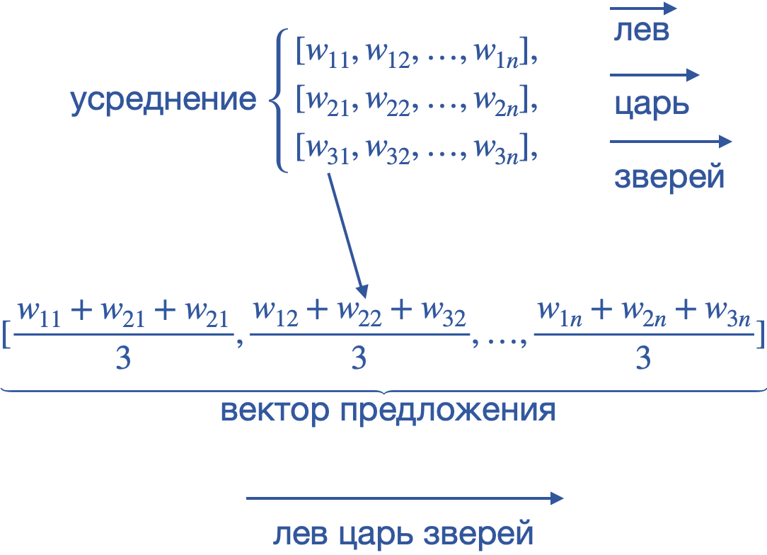
Усреднение векторных представлений слов

Slide 8
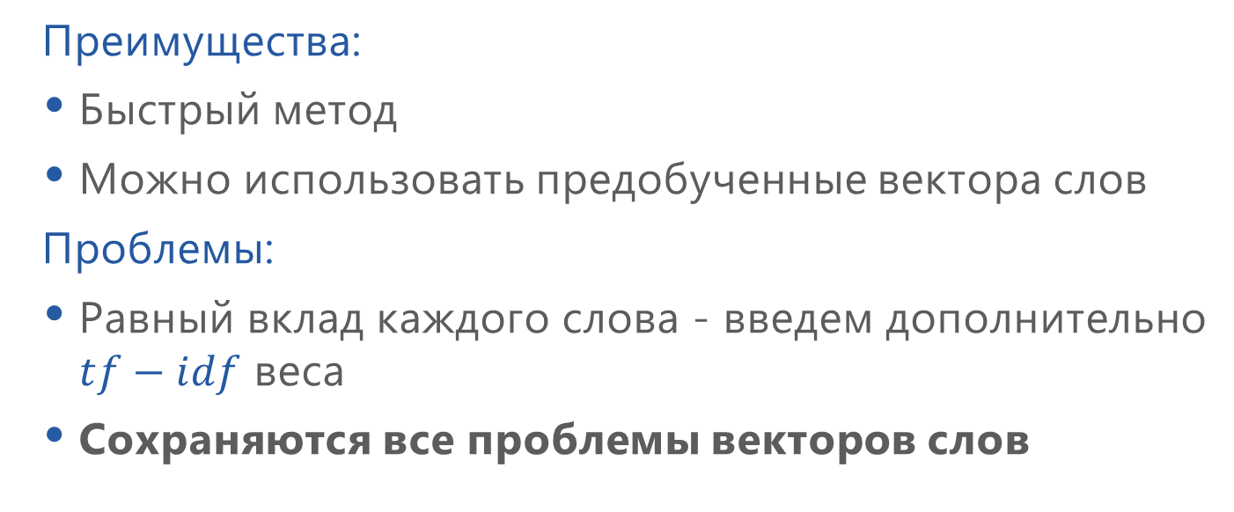
Усреднение векторных представлений слов
Преимущества:
Быстрый метод
Можно использовать предобученные вектора слов
Проблемы:
Равный вклад каждого слова - введем дополнительно $tf−idf$ веса
Сохраняются все проблемы векторов слов
Многозначность
Близость синонимов и антонимов

Slide 9
Первая модель на улице Сезам. ELMo

Slide 10
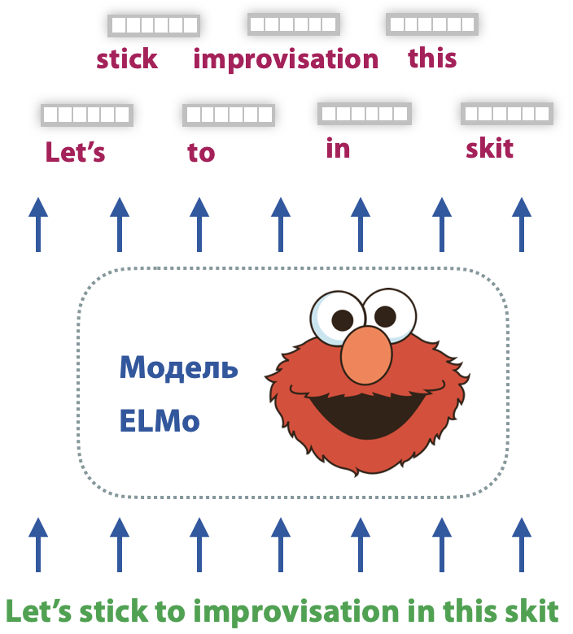
Модель ELMo
Вход модели: слова
Выход модели: контекстно-зависимые векторные представления слов
Векторное представление предложения: усреднение векторных представлений слов
Matthew E. Peters, Mark Neumann, Mohit Iyyer, Matt Gardner, Christopher Clark, Kenton Lee, Luke Zettlemoyer. "Deep contextualized word representations." NAACL-HLT, 2018.

Slide 11


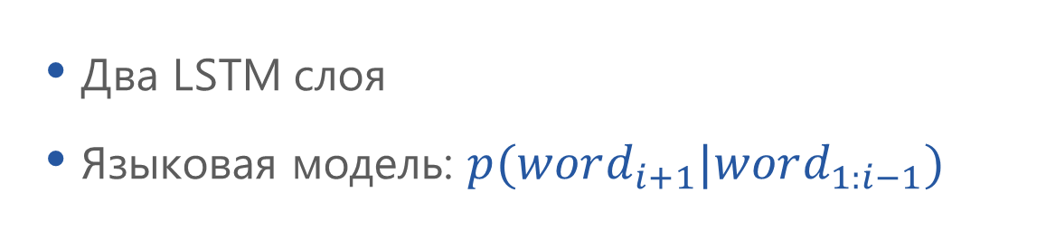
Модель ELMo. Обучение модели
Два LSTM слоя
Языковая модель: $p(word_{i+1}|word_{1:i−1})$
LSTM слой
0.1%
Aardvark
…
FFNN + Softmax
LSTM слой
10%
Improvization
…
0%
Zyzzyva
Вектор слова
Let’s
stick
to
Matthew E. Peters, Mark Neumann, Mohit Iyyer, Matt Gardner, Christopher Clark, Kenton Lee, Luke Zettlemoyer. "Deep contextualized word representations." NAACL-HLT, 2018.

Slide 12

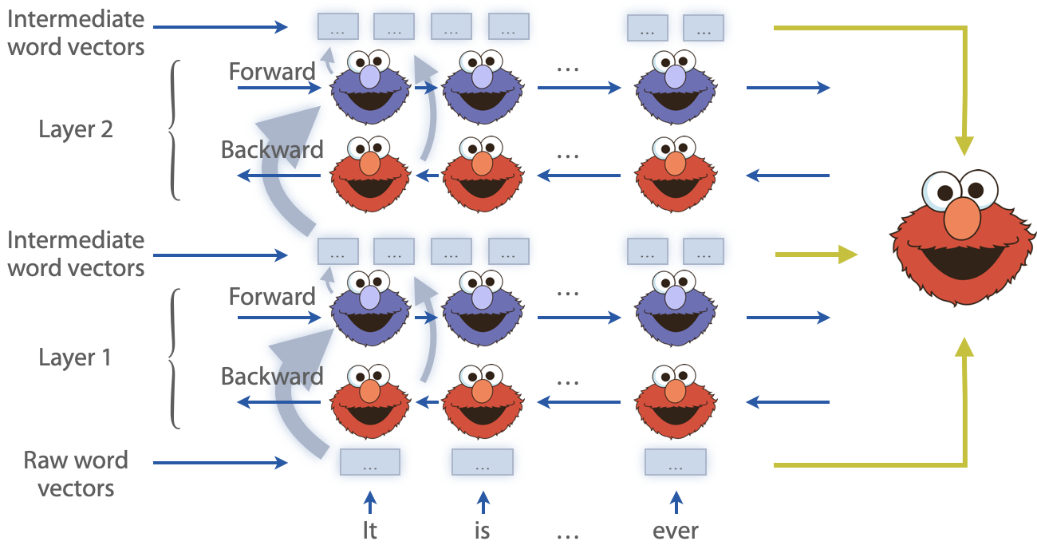
Модель ELMo

Slide 13
Модель ELMo
Проекция ELMo векторов слова “замок” на двумерную плоскость: видим, как разделются смыслы
10
5
0
-5
-10
-20
-15
-10
-5
0
5
10
15

Slide 14
Модель ELMo
Проекция ELMo векторов слова “замок” на двумерную плоскость: видим, как разделются смыслы
10
5
Дворец и крепость феодала
Средневековый замок
0
-5
-10
-20
-15
-10
-5
0
5
10
15

Slide 15
Модель ELMo
Проекция ELMo векторов слова “замок” на двумерную плоскость: видим, как разделются смыслы
10
Устройство для запирания чего-л. ключом
5
Запереть на замок
0
-5
-10
-20
-15
-10
-5
0
5
10
15

Slide 16
Модель ELMo
Проекция ELMo векторов слова “замок” на двумерную плоскость: видим, как разделются смыслы
10
5
воен. Приспособление для производства выстрела в некоторых видах огнестельного оружия
0
-5
Бойцы положили на траву пять пулеметов и замки с трех орудий
-10
-20
-15
-10
-5
0
5
10
15

Slide 17
Модель ELMo
Проекция ELMo векторов слова “замок” на двумерную плоскость: видим, как разделются смыслы
10
5
архит. Центральный камень в вершине свода, арки
0
-5
-10
-20
-15
-10
-5
0
5
10
15

Slide 18
Модель ELMo
Способ проверить, насколько модель стала контекстной – порешать задачу WSI (Word Sense Induction)
Задача: кластеризовать вхождения слов в тексты так, что в одном кластере – вхождения с одним смыслом
Примеры на попадание в разные кластеры
Он достал свой лук
Он съел лук

Slide 19

Перенос обучения
1. Частичное обучение
2. Обучение с учителем
Классификатор
спам
не спам
Модель
ELMo
Модель
ELMo
Данные: неразмеченные тексты
Данные: размеченные тексты
Беспроцентный кредит | спам
Вы выиграли приз … | спам
Посылаю домашнее задание | не спам
Задача: языковое моделирование

Slide 20
Трансформерные кодировщики

Slide 21
Модель универсального кодировщика
Перенос обучения
Допустим, что кодировщик уже обучен
Добавим новый декодировщик 3 для определения тональности предложения
Декодировщики 1 и 2 играли вспомогательную роль в обучении кодировщика
Кодировщик
Декодировщик 1
Декодировщик 2
Новый Декодировщик 3
Daniel Cer, Yinfei Yang, Sheng-yi Kong, Nan Hua, Nicole Limtiaco, Rhomni St John, Noah Constant . ”Universal sentence encoder for English”. EMNLP, 2018

Slide 22
Модель универсального кодировщика
Перенос обучения
Декодировщик 3 используется для решения практической задачи
Как правило, дает прирост качества по сравнению с обучением с нуля
Кодировщик
Декодировщик 1
Декодировщик 2
Новый Декодировщик 3
Daniel Cer, Yinfei Yang, Sheng-yi Kong, Nan Hua, Nicole Limtiaco, Rhomni St John, Noah Constant . ”Universal sentence encoder for English”. EMNLP, 2018

Slide 23
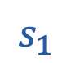
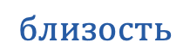
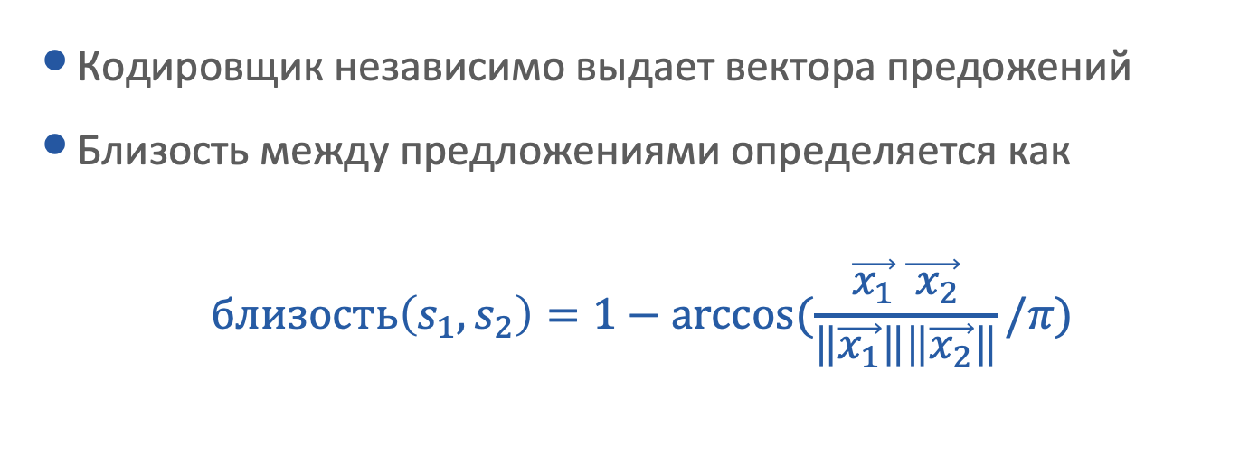
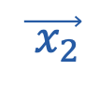
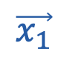
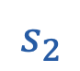
Модель универсального кодировщика
Кодировщик независимо выдает вектора предожений
Близость между предложениями определяется как
$$близость\left(s_{1}, s_{2}\right)=1−\arccos{(\frac{\vec{x_{1}} \vec{ x_{2}}}{\left\|\vec{x_{1}}\right\|\left\|\vec{x_{2}}\right\|}}/π)$$
$$s_{1}$$
Кодировщик
$$\vec{x_{1}}$$
$$близость$$
$$s_{2}$$
Кодировщик
$$\vec{ x_{2}}$$
Daniel Cer, Yinfei Yang, Sheng-yi Kong, Nan Hua, Nicole Limtiaco, Rhomni St John, Noah Constant . ”Universal sentence encoder for English”. EMNLP, 2018

Slide 24
Векторное представление предложения
Архитектура кодировщик-декодировщик
Используются как целевые функции как с учителем, так и без учителя
Показывают хорошие результаты в переносе обучения
Кодировщик
Вектор предложения
Новый Декодировщик
Декодировщик
Перенос обучения

Slide 25
Вторая модель на улице Сезам. BERT

Slide 26

Перенос обучения
1. Частичное обучение
2. Обучение с учителем
Классификатор
спам
Модель BERT
не спам
Модель BERT
Данные: неразмеченные тексты
Данные: размеченные тексты
Беспроцентный кредит | спам
Вы выиграли приз … | спам
Посылаю домашнее задание | не спам
Задача: языковое моделирование

Slide 27
Модель BERT
Появилась в конце 2018 года и произвела настоящий прорыв, установив новые рекорды в большей части задач
Новая парадигма в обработке текстов: дообучаем большую предобученную модель для частных задач
Предобученная модель уже очень много знает о языке
Использование предобученных моделей открывает новые перспективы: меньше данных, показатели качества выше, время дообучения меньше
Однако предобучение может длится несколько недель
SotA в скорости обучения BERT ~ 44 минуты на 1024 GPU
Jacob Devlin, Ming-Wei Chang, Kenton Lee, Kristina Toutanova. "BERT: Pre-training of Deep Bidirectional Transformers for Language Understanding.” NAACL-HLT, 2019

Slide 28
BERT
Модель основана на кодировщике
Две конфигурации: базовая и расширенная
24
Encoder
12
Encoder
…
Feed Forward
…
4
Encoder
Кодировщик
Aggregate
3
Encoder
Encoder
3
4
Encoder
4
Encoder
Self Attention
1
Encoder
1
Encoder
BERT
Base
BERT
Large
Jacob Devlin, Ming-Wei Chang, Kenton Lee, Kristina Toutanova. "BERT: Pre-training of Deep Bidirectional Transformers for Language Understanding.” NAACL-HLT, 2019

Slide 29
BERT
Два вида токенов: подслова и управляющие токены
Токен [CLS] всегда на первой позиции
12
Encoder
…
2
Encoder
1
Encoder
1
2
3
4
…
512
[CLS]
Help
Prince
Mayuko
Jacob Devlin, Ming-Wei Chang, Kenton Lee, Kristina Toutanova. "BERT: Pre-training of Deep Bidirectional Transformers for Language Understanding.” NAACL-HLT, 2019

Slide 30
BERT
Вектор токена [CLS] - векторное представление предложения
12
Encoder
…
2
Encoder
1
Encoder
1
2
3
4
…
512
[CLS]
Help
Prince
Mayuko
Jacob Devlin, Ming-Wei Chang, Kenton Lee, Kristina Toutanova. "BERT: Pre-training of Deep Bidirectional Transformers for Language Understanding.” NAACL-HLT, 2019

Slide 31
BERT
Остальные токены - векторные представления подслов
12
Encoder
…
2
Encoder
1
Encoder
1
2
3
4
…
512
[CLS]
Help
Prince
Mayuko
Jacob Devlin, Ming-Wei Chang, Kenton Lee, Kristina Toutanova. "BERT: Pre-training of Deep Bidirectional Transformers for Language Understanding.” NAACL-HLT, 2019

Slide 32
Обучение BERT
1. Маскированная языковая модель
0.1%
Aardvark
Классы: все возможные слова
…
10%
Improvisation
…
Предсказать токен на месте маски [MASK]
0%
Zyzzyva
FFNN + Softmax
1
2
3
4
5
6
7
8
…
512
BERT
1
2
3
4
5
6
7
8
…
512
[CLS]
Let’s
stick
to
[MASK]
in
this
skit
[CLS]
Let’s
stick
to
improvisation
in
this
skit
Jacob Devlin, Ming-Wei Chang, Kenton Lee, Kristina Toutanova. "BERT: Pre-training of Deep Bidirectional Transformers for Language Understanding.” NAACL-HLT, 2019

Slide 33
Обучение BERT: две задачи одновременно
2. Предсказание следующего предложения
[CLS] the man went to the [MASK] store [SEP] he bought a gallon [MASK] milk [SEP]
Предсказать следует ли одно предложение за другим, предложения соединены токеном [sep]
Вход
Метка
IsNext
[CLS] the man went to the [MASK] store [SEP] penguin [MASK] are flight ##less birds [SEP]
Вход
Метка
NotNext
Jacob Devlin, Ming-Wei Chang, Kenton Lee, Kristina Toutanova. "BERT: Pre-training of Deep Bidirectional Transformers for Language Understanding.” NAACL-HLT, 2019

Slide 34
Обучение BERT
Вход модели
Размерность входа: 512 токенов
Управляющие токены
Вход
[CLS]
my
dog
is
cute
[SEP]
he
likes
play
##ing
[SEP]
Токены
E
E
E
E
E
E
E
E
E
E
E
[CLS]
my
dog
is
cute
[SEP]
he
likes
play
##ing
[SEP]
Jacob Devlin, Ming-Wei Chang, Kenton Lee, Kristina Toutanova. "BERT: Pre-training of Deep Bidirectional Transformers for Language Understanding.” NAACL-HLT, 2019

Slide 35
Обучение BERT
Вход модели
Размерность входа: 512 токенов
Подслова
Вход
[CLS]
my
dog
is
cute
[SEP]
he
likes
play
##ing
[SEP]
Токены
E
E
E
E
E
E
E
E
E
E
E
[CLS]
my
dog
is
cute
[SEP]
he
likes
play
##ing
[SEP]
Jacob Devlin, Ming-Wei Chang, Kenton Lee, Kristina Toutanova. "BERT: Pre-training of Deep Bidirectional Transformers for Language Understanding.” NAACL-HLT, 2019

Slide 36
Использование BERT
Общая схема
Wikitext 103
Языковая модель
Языковая модель
IMDb
IMDb
Классификатор
Обучить языковую модель
Дообучить языковую модель
Обучить классификатор

Slide 37
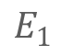

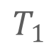
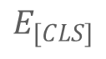

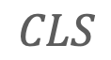

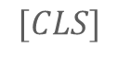
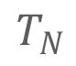
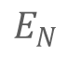
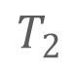
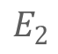
Использование BERT
Классификация текстов
(Опционально) Дообучаем языковую модель
Class Label
$$CLS$$
$$T_{1}$$
$$T_{2}$$
$$T_{N}$$
$$...$$
BERT
$$E_{[CLS]}$$
$$E_{1}$$
$$E_{2}$$
$$E_{N}$$
$$...$$
$$[CLS]$$
Tok 1
Tok 2
Tok N
$$...$$

Slide 38
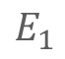
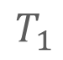
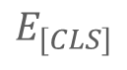
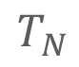
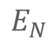
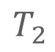

Использование BERT
Классификация текстов
Добавляем новый полносвязный слой, ему на вход подаем вектор предложения – вектор токена [CLS]
Class Label
$$CLS$$
$$T_{1}$$
$$T_{2}$$
$$T_{N}$$
$$...$$
BERT
$$E_{[CLS]}$$
$$E_{1}$$
$$E_{2}$$
$$E_{N}$$
$$...$$
$$[CLS]$$
Tok 1
Tok 2
Tok N
$$...$$

Slide 39
Использование BERT
Классификация текстов
Дообучаем всю модель или несколько верхних слоев
Class Label
$$CLS$$
$$T_{1}$$
$$T_{2}$$
$$T_{N}$$
$$...$$
BERT
$$E_{[CLS]}$$
$$E_{1}$$
$$E_{2}$$
$$E_{N}$$
$$...$$
$$[CLS]$$
Tok 1
Tok 2
Tok N
$$...$$

Slide 40

Использование BERT
Извлечение именованных сущностей
(Опционально) Дообучаем языковую модель
O
B-PER
O
$$...$$
$$CLS$$
$$T_{1}$$
$$T_{2}$$
$$T_{N}$$
$$...$$
BERT
$$E_{[CLS]}$$
$$E_{1}$$
$$E_{2}$$
$$E_{N}$$
$$...$$
$$[CLS]$$
Tok 1
Tok 2
Tok N
$$...$$

Slide 41
Использование BERT
Извлечение именованных сущностей
Добавляем новый полносвязный слой, ему на вход подаем вектор каждого токена
O
B-PER
O
$$...$$
$$CLS$$
$$T_{1}$$
$$T_{2}$$
$$T_{N}$$
$$...$$
BERT
$$E_{[CLS]}$$
$$E_{1}$$
$$E_{2}$$
$$E_{N}$$
$$...$$
$$[CLS]$$
Tok 1
Tok 2
Tok N
$$...$$

Slide 42
Использование BERT
Извлечение именованных сущностей
Дообучаем всю модель или несколько верхних слоев
O
B-PER
O
$$...$$
$$CLS$$
$$T_{1}$$
$$T_{2}$$
$$T_{N}$$
$$...$$
BERT
$$E_{[CLS]}$$
$$E_{1}$$
$$E_{2}$$
$$E_{N}$$
$$...$$
$$[CLS]$$
Tok 1
Tok 2
Tok N
$$...$$

Slide 43
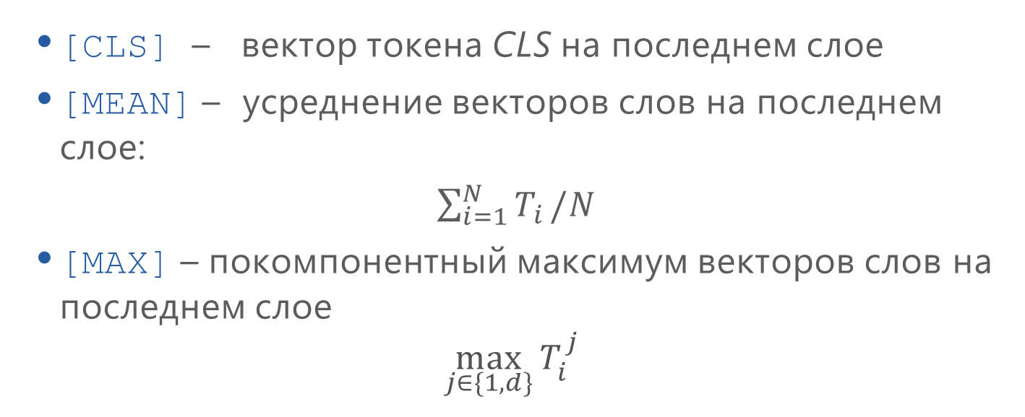
Как получить вектор предложения из модели BERT?
[CLS] – вектор токена CLS на последнем слое
[MEAN] – усреднение векторов слов на последнем слое:
$\sum_{i=1}^{N}{T_{i}}/N$
[MAX] – покомпонентный максимум векторов слов на последнем слое
$$\max_{j∈\{1,d\}}{T_{i}^{j}}$$

Slide 44
Сравнение моделей ELMo и BERT
Модель ELMo
Модель BERT
Языковая модель на основе BiLSTM
Направления чтения текста не взаимодействуют в модели
Показывает отличные результаты в задачах, требующих понимания синтаксиса и семантики
Кодировщик модели Трансформер
Учитывает оба направления чтения текста
Маскированная языковая модель
Обучалась на большем объеме данных
Применима в большем количестве задач

Slide 45
BERT. Эволюция нейросетевых архитектур
Пирамида BERT
BERT
Трансформер
Механизм внимания
Кодировщик-декодировщик
Двунаправленная LSTM
Рекуррентные нейронный сети
LSTM

Slide 46
Мультиязычные модели
На основе материалов S. Ruder

Slide 47
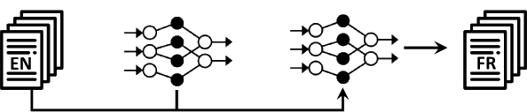
Зачем нужны мультиязычные модели?
Обучающие данные на исходном языке
Мультиязычная предобученная языковая модель
Мультиязычный классификатор
Тестовые данные на целевом языке
Дообучение

Slide 48
Мультиязычные модели
Предыдущий подход
Собственные модели для каждого языка

Slide 49
Мультиязычные модели
Предыдущий подход
Собственные модели для каждого языка
Подбор признаков и приниципов предобработки для каждого языка

Slide 50
Мультиязычные модели
Предыдущий подход
Собственные модели для каждого языка
Подбор признаков и приниципов предобработки для каждого языка
Современные подходы
Перенос обучения с языка на язык
Отображение пространства векторов на одном языке в другой язык
Одна языковая модель на несколько языков

Slide 51
Перенос обучения между языками
Шаг 1. Выравнивание пространств двух языков
Канонический корреляционный анализ [1]
Проекция двух пространств слов в одно общее пространство, так, чтобы корреляция между ними была максимальна
кофе
coffee
стол
table
чай
tea
пить
drink
кот
сat
street
улица
eat
есть
1) Faruqui, M., & Dyer, C. Improving vector space word representations using multilingual correlation, EACL 2015
2) Kementchedjhieva, Y., Ruder, S., Cotterell, R., & Søgaard, A., Generalizing Procrustes Analysis for Better Bilingual Dictionary Induction, CoNLL, 2018

Slide 52
Перенос обучения между языками
Шаг 1. Выравнивание пространств двух языков
Преобразование прокруста [2]
Растягиваем и поворачиваем пространство слов одного языка, так, чтобы оно совпало с пространством слов другого языка
кофе
coffee
стол
table
чай
tea
пить
drink
кот
сat
street
улица
eat
есть
1) Faruqui, M., & Dyer, C. Improving vector space word representations using multilingual correlation, EACL 2015
2) Kementchedjhieva, Y., Ruder, S., Cotterell, R., & Søgaard, A., Generalizing Procrustes Analysis for Better Bilingual Dictionary Induction, CoNLL, 2018

Slide 53
Перенос обучения между языками
Шаг 2. Обучаем модель на исходном языке
👍🏾
👎🏾
I
liked
the
film
last
night

Slide 54
Перенос обучения между языками
Шаг 3. Используем модель на целевом языке
👍🏾
👎🏾
Мне
совсем
не
понравился
фильм
…

Slide 55
Перенос обучения между языками
Шаг 3. Используем модель на целевом языке
👍🏾
👎🏾
Мне
совсем
не
понравился
фильм
…
Вектора слов выровнены с исходным языком

Slide 56
Перенос обучения между языками
Шаг 3. Используем модель на целевом языке
👍🏾
👎🏾
Мне
совсем
не
понравился
фильм
…
Параметры сети не изменяем

Slide 57
Мультиязычные языковые модели
Большая часть языков на свете – малые языки, для них мало как размеченных, так и неразмеченных данных

Slide 58
Мультиязычные языковые модели
Большая часть языков на свете – малые языки, для них мало как размеченных, так и неразмеченных данных
Сходства между словарем, синтаксисом, семантикой могут быть учтены языковой моделью

Slide 59
Мультиязычные языковые модели
Большая часть языков на свете – малые языки, для них мало как размеченных, так и неразмеченных данных
Сходства между словарем, синтаксисом, семантикой могут быть учтены языковой моделью
Современные мультиязычные модели используют архитектуру Трансформер и обучаются на больших объемах неразмеченных данных на большом количестве языков

Slide 60
Мультиязычные языковые модели
Большая часть языков на свете – малые языки, для них мало как размеченных, так и неразмеченных данных
Сходства между словарем, синтаксисом, семантикой могут быть учтены языковой моделью
Современные мультиязычные модели используют архитектуру Трансформер и обучаются на больших объемах неразмеченных данных на большом количестве языков
Основной исследовательский вопрос – как оценивать качество мультиязычных моделей?

Slide 61
mBERT
Первый мультиязычный Трансформер
Архитектура и обучение BERT-base, маскированная языковая модель

Slide 62
mBERT
Первый мультиязычный Трансформер
Архитектура и обучение BERT-base, маскированная языковая модель
Словарь из 110 тыс. WordPiece токенов покрывает 104 языка

Slide 63
mBERT
Первый мультиязычный Трансформер
Архитектура и обучение BERT-base, маскированная языковая модель
Словарь из 110 тыс. WordPiece токенов покрывает 104 языка
Up-sampling малых языков

Slide 64
mBERT
Первый мультиязычный Трансформер
Архитектура и обучение BERT-base, маскированная языковая модель
Словарь из 110 тыс. WordPiece токенов покрывает 104 языка
Up-sampling малых языков
До какой-то степени у моделей похожие векторные представления для разных языков

Slide 65
mBERT
Первый мультиязычный Трансформер
Архитектура и обучение BERT-base, маскированная языковая модель
Словарь из 110 тыс. WordPiece токенов покрывает 104 языка
Up-sampling малых языков
До какой-то степени у моделей похожие векторные представления для разных языков
Первоначальная гипотеза о том, что сходство векторных представлений достигается за счет пересечения словаря по языкам, не нашла подтверждения

Slide 66
XLM-RoBERTa
Более популярная мультиязычная модель
Архитектура и обучение RoBERTa-large, маскированная языковая модель

Slide 67
XLM-RoBERTa
Более популярная мультиязычная модель
Архитектура и обучение RoBERTa-large, маскированная языковая модель
Большие батчи, много слоев, долгое обучение

Slide 68
XLM-RoBERTa
Более популярная мультиязычная модель
Архитектура и обучение RoBERTa-large, маскированная языковая модель
Большие батчи, много слоев, долгое обучение
Словарь из 250 тыс. Sentence Piece (аналог BPE) токенов покрывает 100 языков

Slide 69

XLM-RoBERTa
Более популярная мультиязычная модель
Архитектура и обучение RoBERTa-large, маскированная языковая модель
Большие батчи, много слоев, долгое обучение
Словарь из 250 тыс. Sentence Piece (аналог BPE) токенов покрывает 100 языков
Хорошо справляется с переключением кодов:
Используем training data для обучения language model с кросс-энтропийным loss’ом

Slide 70
LaBSE: независящее от языка векторное представление предложения
Сеть из двух кодировщиков
Loss
Оценка близости
Общие параметры
BERT
Текст на исходном языке
Текст на целевом языке
Feng, F., Yang, Y., Cer, D., Arivazhagan, N., & Wang, W. (2020). Language-agnostic BERT Sentence Embedding. arXiv preprint arXiv:2007.01852.

Slide 71
LaBSE: независящее от языка векторное представление предложения
Кодировщики получают текст на разных языках
Loss
Оценка близости
Общие параметры
BERT
Текст на исходном языке
Текст на целевом языке
Feng, F., Yang, Y., Cer, D., Arivazhagan, N., & Wang, W. (2020). Language-agnostic BERT Sentence Embedding. arXiv preprint arXiv:2007.01852.

Slide 72
LaBSE: независящее от языка векторное представление предложения
Для обучения кодировщиков используют MLM и TLM
Loss
Оценка близости
Общие параметры
BERT
Текст на исходном языке
Текст на целевом языке
Feng, F., Yang, Y., Cer, D., Arivazhagan, N., & Wang, W. (2020). Language-agnostic BERT Sentence Embedding. arXiv preprint arXiv:2007.01852.

Slide 73
LaBSE: независящее от языка векторное представление предложения
Общая задача кодировщиков – предсказать близость между предложениями
Loss
Оценка близости
Общие параметры
BERT
Текст на исходном языке
Текст на целевом языке
Feng, F., Yang, Y., Cer, D., Arivazhagan, N., & Wang, W. (2020). Language-agnostic BERT Sentence Embedding. arXiv preprint arXiv:2007.01852.

Slide 74
LaBSE: независящее от языка векторное представление предложения
Обучена на 109 языках
Loss
Оценка близости
Общие параметры
BERT
Текст на исходном языке
Текст на целевом языке
Feng, F., Yang, Y., Cer, D., Arivazhagan, N., & Wang, W. (2020). Language-agnostic BERT Sentence Embedding. arXiv preprint arXiv:2007.01852.

Slide 75
LaBSE: независящее от языка векторное представление предложения
Быстрый поиск ближайших соседей может заменить машинный перевод
Loss
Оценка близости
Общие параметры
BERT
Текст на исходном языке
Текст на целевом языке
Feng, F., Yang, Y., Cer, D., Arivazhagan, N., & Wang, W. (2020). Language-agnostic BERT Sentence Embedding. arXiv preprint arXiv:2007.01852.

Slide 76
Оценка мультиязычных моделей
Бенчмарк XTREME
9 задач для 40 типологически различных языков из 12 групп
Sentence classification
XNLI
PAWS-X
XTREME
Structured prediction
POS
NER
Combined score
Sentence Retrieval
BUCC
Tatoeba
Question Answering
XQuAD
MLQA
TyDiQA
Hu, J., Ruder, S., Siddhant, A., Neubig, G., Firat, O., & Johnson, M. (2020). Xtreme: A massively multilingual multi-task benchmark for evaluating cross-lingual generalization

Slide 77
Оценка мультиязычных моделей
Бенчмарк XTREME
Zero-shot постановки задач: обучающие данные на английском, тестовые данные – на целевых языках – переведены профессиональными переводчиками
Sentence classification
XNLI
PAWS-X
XTREME
Structured prediction
POS
NER
Combined score
Sentence Retrieval
BUCC
Tatoeba
Question Answering
XQuAD
MLQA
TyDiQA
Hu, J., Ruder, S., Siddhant, A., Neubig, G., Firat, O., & Johnson, M. (2020). Xtreme: A massively multilingual multi-task benchmark for evaluating cross-lingual generalization

Slide 78
Оценка мультиязычных моделей
Бенчмарк XTREME
Базовые решения
Перевод обучающих данных на целевой язык
Перевод тестового множества на английском
Sentence classification
XNLI
PAWS-X
XTREME
Structured prediction
POS
NER
Combined score
Sentence Retrieval
BUCC
Tatoeba
Question Answering
XQuAD
MLQA
TyDiQA
Hu, J., Ruder, S., Siddhant, A., Neubig, G., Firat, O., & Johnson, M. (2020). Xtreme: A massively multilingual multi-task benchmark for evaluating cross-lingual generalization

Slide 79
Оценка мультиязычных моделей
Бенчмарк XTREME
Классификация предложений оказывается более простой задачей, чем все остальные
Sentence classification
XNLI
PAWS-X
XTREME
Structured prediction
POS
NER
Combined score
Sentence Retrieval
BUCC
Tatoeba
Question Answering
XQuAD
MLQA
TyDiQA
Hu, J., Ruder, S., Siddhant, A., Neubig, G., Firat, O., & Johnson, M. (2020). Xtreme: A massively multilingual multi-task benchmark for evaluating cross-lingual generalization

Slide 80
Оценка мультиязычных моделей
Бенчмарк XTREME
Показатели для индо-европейских языков выше, чем для остальных
Sentence classification
XNLI
PAWS-X
XTREME
Structured prediction
POS
NER
Combined score
Sentence Retrieval
BUCC
Tatoeba
Question Answering
XQuAD
MLQA
TyDiQA
Hu, J., Ruder, S., Siddhant, A., Neubig, G., Firat, O., & Johnson, M. (2020). Xtreme: A massively multilingual multi-task benchmark for evaluating cross-lingual generalization

Slide 81
Зачем нужны мультиязычные модели?
The dog is brown
Ich will dich anrufen
I want to call you
I want to call you
The dog is brown
Le chien est brun
I love eating
I enjoy food a lot
I love eating
I enjoy food a lot
Ich esse gerne
Ich genieße Essen

Slide 82
Будущее
Одна модель умеет решать задачи для нескольких языков

Slide 83
Будущее
Одна модель умеет решать задачи для нескольких языков
Экономим на разметке данных

Slide 84
Будущее
Одна модель умеет решать задачи для нескольких языков
Экономим на разметке данных
Экономим на вычислительных ресурсах

Slide 85
Будущее
Задаем вопрос на русском, получаем ответ на английском

Slide 86
Будущее
Задаем вопрос на русском, получаем ответ на английском
Задаем вопрос на русском, получаем переведенный ответ с английского

Slide 87
BERTоведение

Slide 88
Что мы знаем о том, как работает BERT?
BERT - модель динамических векторов слов
Инструменты изучения BERT:
Анализ векторных представлений слов и предложений
Анализ весов механизма внимания
Диагностические тесты
Rogers, Anna, Olga Kovaleva, and Anna Rumshisky. "A Primer in BERTology: What we know about how BERT works." arXiv preprint arXiv:2002.12327 (2020).

Slide 89
Проекция распределенных представлений предложений на плоскость
20k текстов, относящихся к 4 классам из UCI-News Aggregator Dataset, вектор предложения получается операцией [MAX]
1 слой
2 слой
3 слой
4 слой
5 слой
6 слой
7 слой
8 слой
9 слой
10 слой
11 слой
12 слой
https://github.com/hanxiao/bert-as-service

Slide 90
Проекция распределенных представлений предложений на плоскость
20k текстов, относящихся к 4 классам из UCI-News Aggregator Dataset, вектор предложения получается операцией [MEAN]
1 слой
2 слой
3 слой
4 слой
5 слой
6 слой
7 слой
8 слой
9 слой
10 слой
11 слой
12 слой
https://github.com/hanxiao/bert-as-service

Slide 91
Пирамида обработки данных на естественном языке
Прагматика
Семантика
Синтаксис
Морфология

Slide 92
Что BERT знает о морфологии и частичном синтаксисе?
BERT умеет решать простые диагностические тесты [probing task]:
Блины — одно из самых древнейших изделий русской кухни -> есть ли в предложении слово “блины”?
[Блины] — одно из самых древнейших изделий русской кухни -> CУЩ
Блины — одно из [самых древнейших изделий русской кухни] -> именная группа
Tenney, Ian, Patrick Xia, Berlin Chen, Alex Wang, Adam Poliak, R. Thomas McCoy, Najoung Kim et al. "What do you learn from context? probing for sentence structure in contextualized word representations." arXiv preprint arXiv:1905.06316 (2019).
Conneau, Alexis, and Douwe Kiela. "Senteval: An evaluation toolkit for universal sentence representations." arXiv preprint arXiv:1803.05449 (2018).

Slide 93
Что BERT знает о морфологии и частичном синтаксисе?
BERT умеет решать простые диагностические тесты [probing task]:
[Блины] — одно из самых древнейших изделий русской кухни -> cубъект, мн.ч.
Блины — одно из самых древнейших [изделий] русской кухни -> объект, мн.ч.
[Мама]_1 [любит]_2 печь блины! -> субъект
Tenney, Ian, Patrick Xia, Berlin Chen, Alex Wang, Adam Poliak, R. Thomas McCoy, Najoung Kim et al. "What do you learn from context? probing for sentence structure in contextualized word representations." arXiv preprint arXiv:1905.06316 (2019).
Conneau, Alexis, and Douwe Kiela. "Senteval: An evaluation toolkit for universal sentence representations." arXiv preprint arXiv:1803.05449 (2018).

Slide 94
Диагностический тест
На уровне предложения
Предложение
BERT
Векторное представление предложения
Классификатор
Метка

Slide 95
Диагностический тест
На уровне слова
Векторное представление слов
Предложение
BERT
Векторное представление слов
Векторное представление слов
Классификатор
Метки

Slide 96
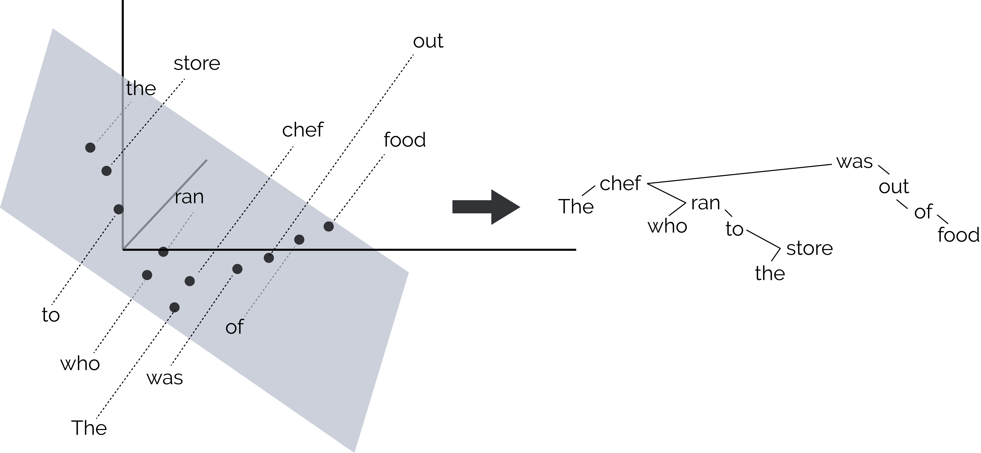
Что BERT знает о синтаксисе?
Существует преобразование из пространства векторных представлений слов в синтаксическое дерево
Hewitt, John, and Christopher D. Manning. "A structural probe for finding syntax in word representations." NAACL 2019

Slide 97
Что BERT знает о синтаксисе?
BERT определяет именованные сущности
[Большой театр] отправляется на гастроли в Аргентину -> организация
Wiedemann, Gregor, Steffen Remus, Avi Chawla, and Chris Biemann. "Does BERT Make Any Sense? Interpretable Word Sense Disambiguation with Contextualized Embeddings." arXiv preprint arXiv:1909.10430 (2019).

Slide 98
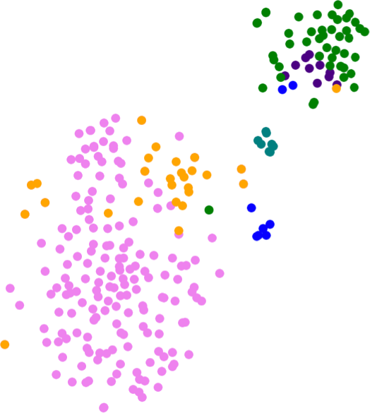
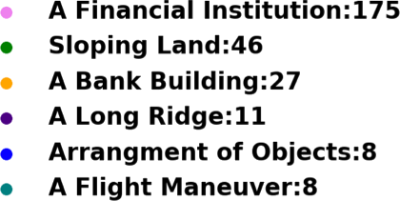
Что BERT знает о семантике?
BERT различает разные смыслы слова
Разные смыслы слова “bank”
Wiedemann, Gregor, Steffen Remus, Avi Chawla, and Chris Biemann. "Does BERT Make Any Sense? Interpretable Word Sense Disambiguation with Contextualized Embeddings." arXiv preprint arXiv:1909.10430 (2019).

Slide 99
Что BERT знает об окружающем мире?
“Данте родился в [MASK].”
Языковая модель
Память нейронной языковой модели
Флоренция
BERT мог запомнить предложения во время обучения
А мог и научиться понимать отношения “родился-в”
Petroni, Fabio, Tim Rocktäschel, Sebastian Riedel, Patrick Lewis, Anton Bakhtin, Yuxiang Wu, and Alexander Miller. "Language Models as Knowledge Bases?. EMNLP-IJCNLP, 2019.
Bouraoui, Zied, Jose Camacho-Collados, and Steven Schockaert. "Inducing Relational Knowledge from BERT." arXiv preprint arXiv:1911.12753 (2019).

Slide 100
Что BERT знает об окружающем мире?
“Данте родился в [MASK].”
Языковая модель
Память нейронной языковой модели
Флоренция
Нужно уметь описывать отношения шаблонами
X родился в Y
X появился на свет в Y
X был рожден в Y
Petroni, Fabio, Tim Rocktäschel, Sebastian Riedel, Patrick Lewis, Anton Bakhtin, Yuxiang Wu, and Alexander Miller. "Language Models as Knowledge Bases?. EMNLP-IJCNLP, 2019.
Bouraoui, Zied, Jose Camacho-Collados, and Steven Schockaert. "Inducing Relational Knowledge from BERT." arXiv preprint arXiv:1911.12753 (2019).

Slide 101
BERT и пирамида естественного языка
Иерархия слоев модели повторяет пирамиду естественного языка
Нижние слои BERT лучше понимают порядок слов
Средние слои BERT лучше понимают морфологию и синтаксическую структуру предложения
Верхние слои BERT отвечают за решение конкретной задачи
За понимание семантики отвечает вся модель
Tenney, Ian, Patrick Xia, Berlin Chen, Alex Wang, Adam Poliak, R. Thomas McCoy, Najoung Kim et al. "What do you learn from context? probing for sentence structure in contextualized word representations." arXiv preprint arXiv:1905.06316 (2019).

Slide 102
Дообучение или диагностические тесты
Как изучают BERT?
Дообучение: веса в модели обучаются под конкретную задачу, изучают изменения в структуре весов.
Возникает проблема: задача должна быть достаточно сложной, чтобы изменения в структуре весов действительно имели значимый характер

Slide 103
Дообучение или диагностические тесты
Как изучают BERT?
Диагностический тест: веса в модели не изменяются, векторные представления слов или предложений подают простому классификатору, который обучается предсказывать конкретное языковое явление.
Возникает дилемма:
Векторные представления действительно представляют это явление
По векторным представлениям на основе BERT легко обучить хороший классификатор

Slide 104
Как оценить качество языковых моделей?

Slide 105
General Natural Language Understanding, GLUE
10 задач, требующих глубокого понимания текста
Классификация предложений
CoLA: оценить грамматическую корректность
SST-2: определить тональность
Классификация пары предложений
MRPC, QQP, STS-B: определить парафраз
MNLI, QNLI, RTE, WNLI: определить логическую связь между посылкой и заключением
Диагностический тест: широкий спектр лингвистических феноменов
Сравнение с уровнем человека
Wang, Alex, Amanpreet Singh, Julian Michael, Felix Hill, Omer Levy, and Samuel R. Bowman. "Glue: A multi-task benchmark and analysis platform for natural language understanding." arXiv preprint arXiv:1804.07461 (2018).

Slide 106
SuperGLUE
8 задач, требующих еще более глубокого понимания текста
Классификация пар предложений
BoolQ: определить ответ на бинарный вопрос по релевантному параграфу
CommitmentBank: определить, есть ли логическая связь между текстом пользователя и вопросом
Wang, Alex, Yada Pruksachatkun, Nikita Nangia, Amanpreet Singh, Julian Michael, Felix Hill, Omer Levy, and Samuel Bowman. "Superglue: A stickier benchmark for general-purpose language understanding systems." In Advances in Neural Information Processing Systems, pp. 3261-3275. 2019.

Slide 107
SuperGLUE
8 задач, требующих еще более глубокого понимания текста
Классификация пар предложений
WiC: определить, в одинаковом ли смысле используется многозначное слово в данных контекстах
COPA: выбрать заключение из двух вариантов для данной гипотезы
Wang, Alex, Yada Pruksachatkun, Nikita Nangia, Amanpreet Singh, Julian Michael, Felix Hill, Omer Levy, and Samuel Bowman. "Superglue: A stickier benchmark for general-purpose language understanding systems." In Advances in Neural Information Processing Systems, pp. 3261-3275. 2019.

Slide 108
SuperGLUE
8 задач, требующих еще более глубокого понимания текста
Машинное чтение [reading comprehension]
MultiRC, ReCoRD: параграф и вопрос с вариантами ответов
Пересечение с GLUE: WNLI, RTE
Wang, Alex, Yada Pruksachatkun, Nikita Nangia, Amanpreet Singh, Julian Michael, Felix Hill, Omer Levy, and Samuel Bowman. "Superglue: A stickier benchmark for general-purpose language understanding systems." In Advances in Neural Information Processing Systems, pp. 3261-3275. 2019.

Slide 109
SuperGLUE
8 задач, требующих еще более глубокого понимания текста
Классификация пар предложений
BoolQ: определить ответ на бинарный вопрос по релевантному параграфу
CommitmentBank: определить, есть ли логическая связь между текстом пользователя и вопросом
Диагностический тест: широкий спектр лингвистических феноменов
Сравнение с уровнем человека
Wang, Alex, Yada Pruksachatkun, Nikita Nangia, Amanpreet Singh, Julian Michael, Felix Hill, Omer Levy, and Samuel Bowman. "Superglue: A stickier benchmark for general-purpose language understanding systems." In Advances in Neural Information Processing Systems, pp. 3261-3275. 2019.

Slide 110
Соревнование моделей
Лидерборды GLUE, SuperGlue, DecaNLP позволяют сравнивать между собой языковые модели
Больше параметров и данных - языковая модель выше в лидерборде
Затраты на скорость, память и ресурсы при этом не учитываются
Высокий рейтинг языковой модели не означает хорошие результаты на практике

Slide 111
Дистилляция модели BERT

Slide 112
Проблема выбора между скоростью и точностью
Такие модели как BERT долго обучаются, но дают позволяют получить высокие оценки качества
На практике может не хватать времени и ресурсов на обучение большой модели
Обучение легкой модели не дает высоких показателей качества

Slide 113
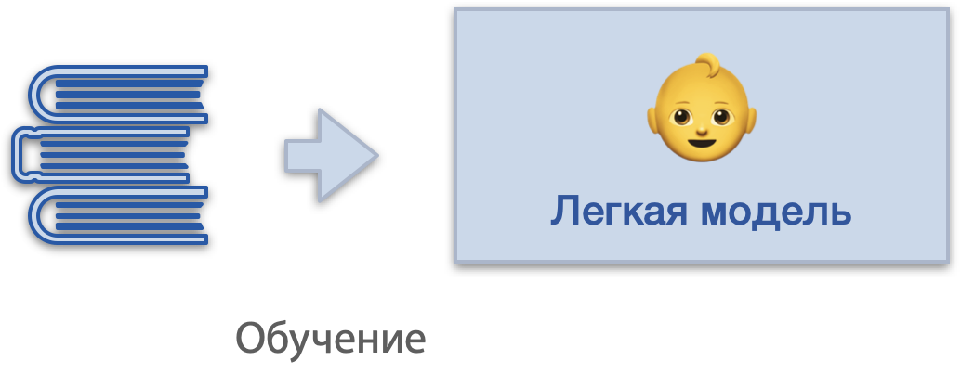
Проблема выбора между скоростью и точностью
Такие модели как BERT долго обучаются, но дают позволяют получить высокие оценки качества
На практике может не хватать времени и ресурсов на обучение большой модели
Обучение легкой модели не дает высоких показателей качества

Slide 114

Дистилляция моделей
Первый шаг
На большом объеме данных обучаем продвинутую модель
Можем взять предобученную заранее модель

Slide 115
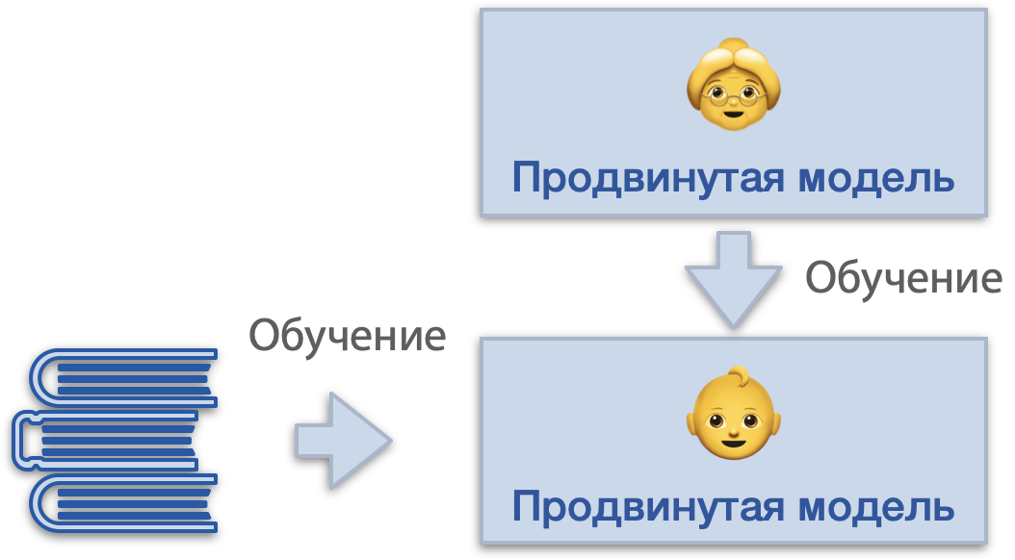
Дистилляция моделей
Второй шаг
Обучаем маленькую легкую модель вопроизводить предсказания большой модели
Используем любую задачу для обучения, в том числе, задачу маскированного языкового моделирования

Slide 116
Дистилляция моделей
Модель-учитель
Loss
Модель-ученик

Slide 117
DistillBERT
Обучение
KL-дивергенция между предсказаниями модели-учителя и модели-ученика: ученик должен повторять ответы учителя
В DistilBERT примерно в два раза меньше параметров, чем в исходной модели BERT
Показатели на бенчмарке GLUE всего на 5% ниже
Sanh, V., Debut, L., Chaumond, J., & Wolf, T. (2019). DistilBERT, a distilled version of BERT: smaller, faster, cheaper and lighter. arXiv preprint arXiv:1910.01108.

Slide 118
DistillBERT
Работает ли перенос обучения?
Да, перенос обучения работает. DistillBERT можно дообучить на целевую задачу и получить разумные оценки качества
Схожие оценки качества можно получить и другими моделями
DistillBERT дает разумную оценку снизу качества BERT
Sanh, V., Debut, L., Chaumond, J., & Wolf, T. (2019). DistilBERT, a distilled version of BERT: smaller, faster, cheaper and lighter. arXiv preprint arXiv:1910.01108.

Slide 119
DistillBERT
Архитектура модели
DistilBERT инициализируют весами BERT, используя каждый второй слой
Поэтому размерность скрытого слоя не изменяется
DistilBERT обучается с динамическим маскированием и без предсказания следующего предложения
Sanh, V., Debut, L., Chaumond, J., & Wolf, T. (2019). DistilBERT, a distilled version of BERT: smaller, faster, cheaper and lighter. arXiv preprint arXiv:1910.01108.

